Slide 1


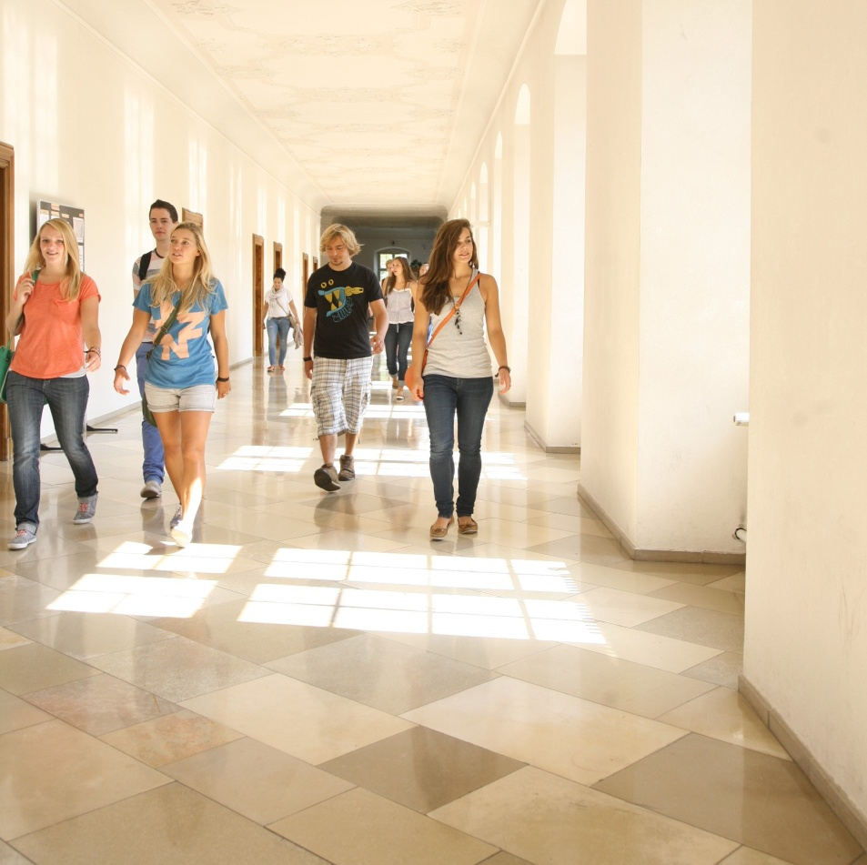
Herzlich willkommen!
Fachberatung
Sportwissenschaft
für
Lehramtsstudierende
im 1. Semester MA
Dr. Patrick Singrün

Slide 2
Übersicht Master Sekundarlehramt

Slide 3
Grundsätzliches
Folgende Regelungen hinsichtlich der Teilnahme an Lehrveranstaltungen und Prüfungen gelten:
Im MA dürfen die Studierenden ohne BA-Abschluss am Modul M1 teilnehmen, aber keine Prüfung absolvieren.
Im MA dürfen die Studierenden ohne BA-Abschluss am Modul M2 nicht teilnehmen.
Modul 1 und Modul 2 dürfen nicht gleichzeitig abgeschlossen werden.

Slide 4

Vielen Dank für Ihre Aufmerksamkeit!
www.ph-weingarten.de

